Slide 1
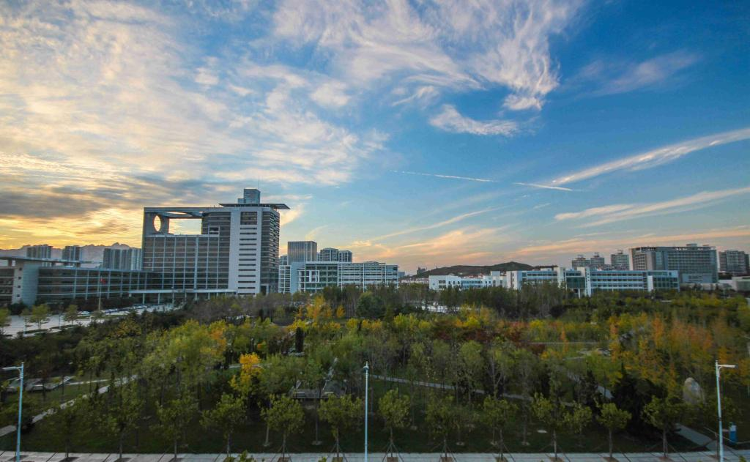

黑白照片着色
演讲者：刘亚宁
计算2305
回答者：杨立鑫
计算2204

Slide 2
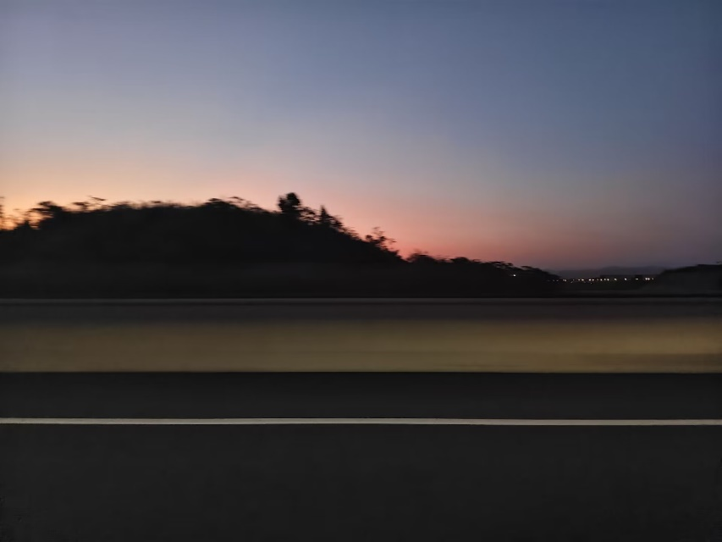
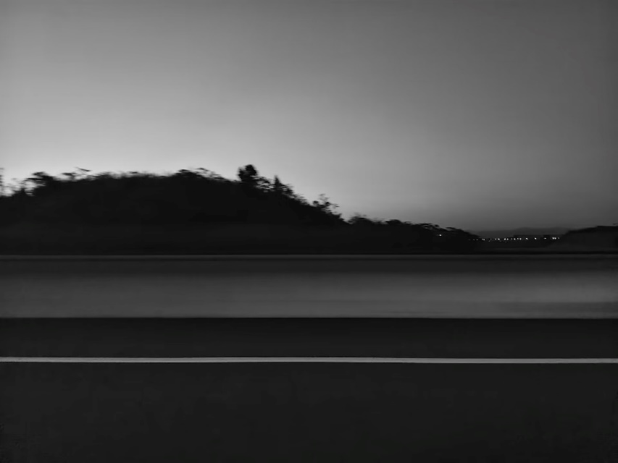
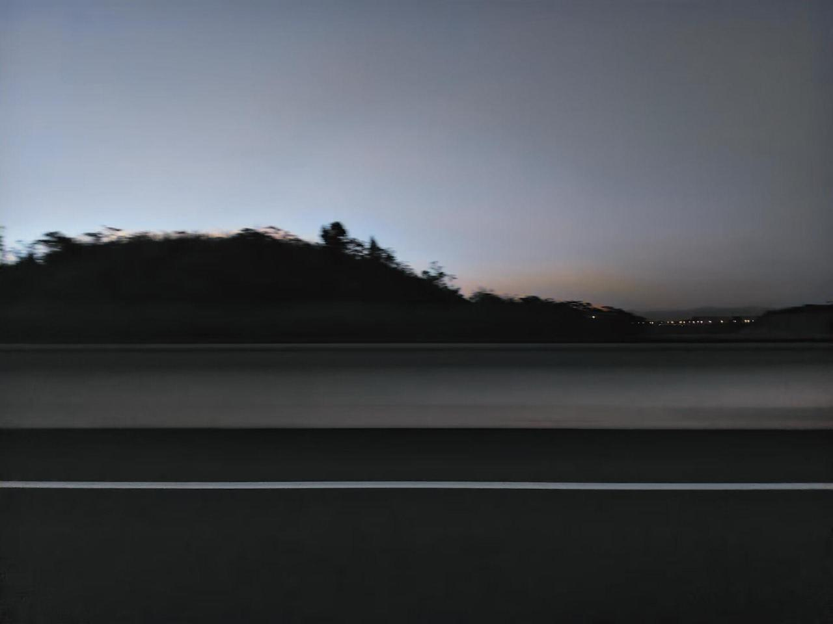
风景图片
原图
黑白处理
彩色着色

Slide 3
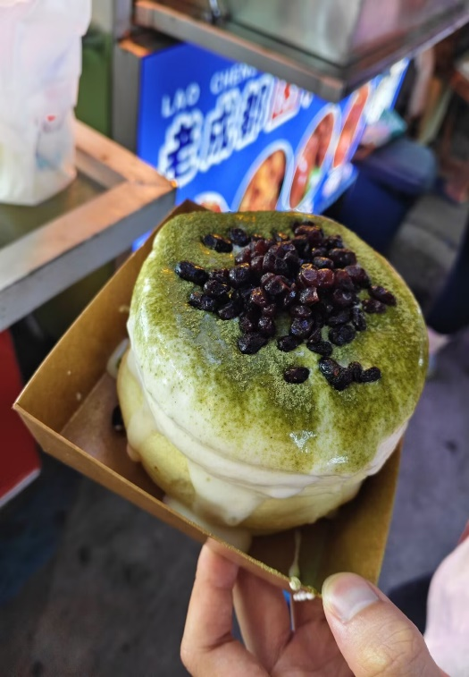
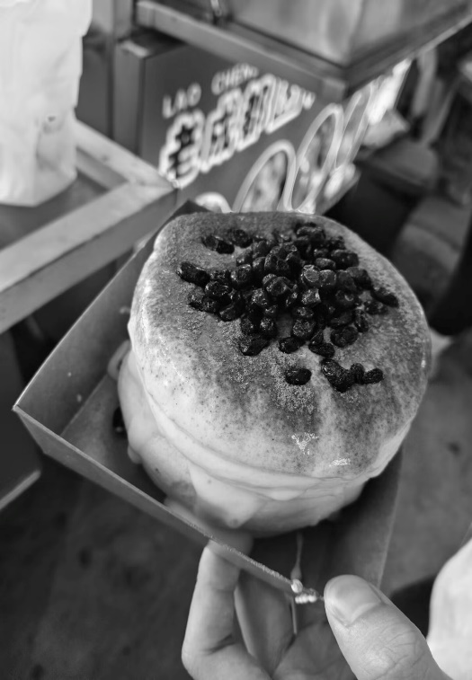
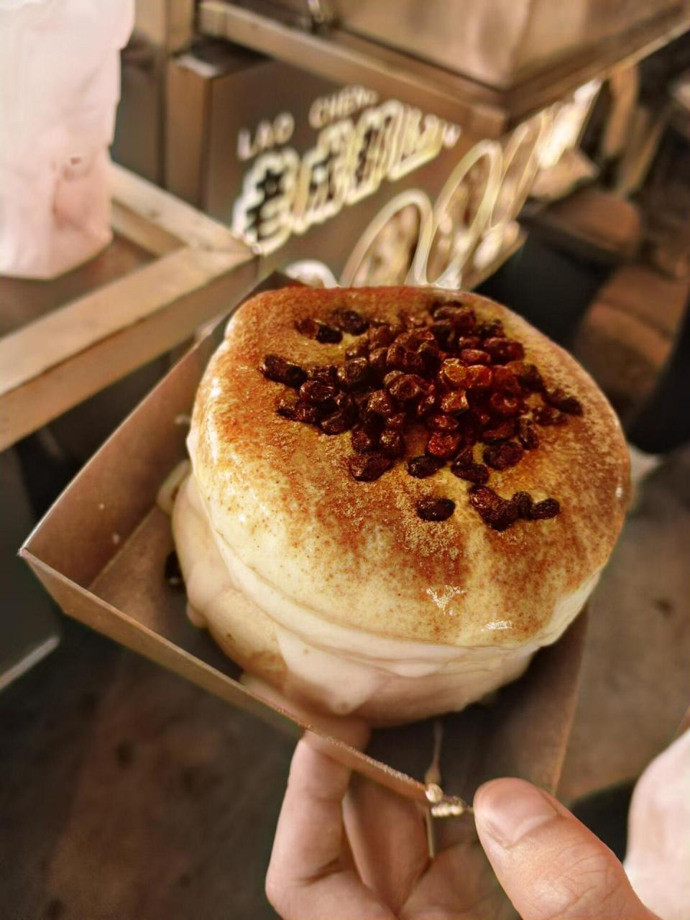
物体照片
原图
黑白处理
彩色着色

Slide 4
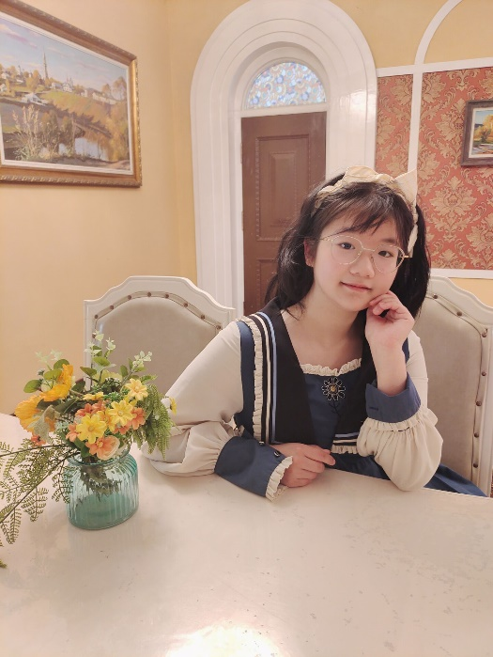
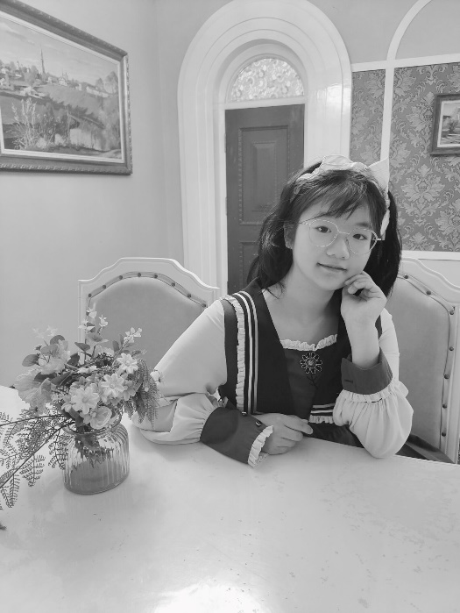
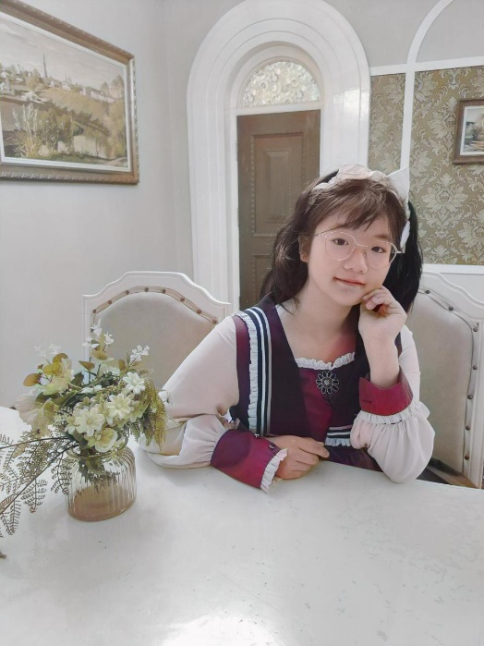
人物照片
原图
黑白处理
彩色着色

Slide 5
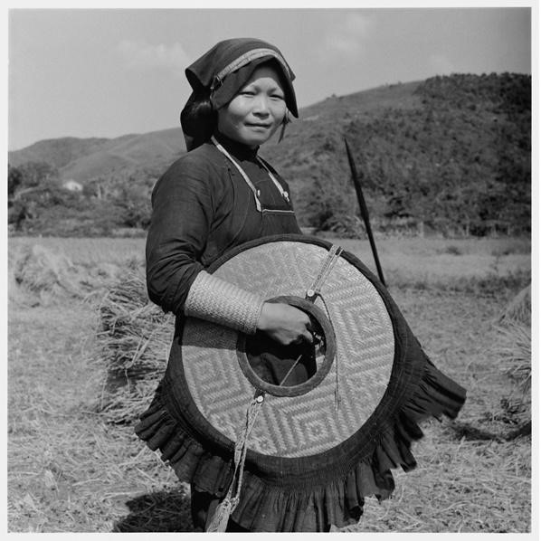
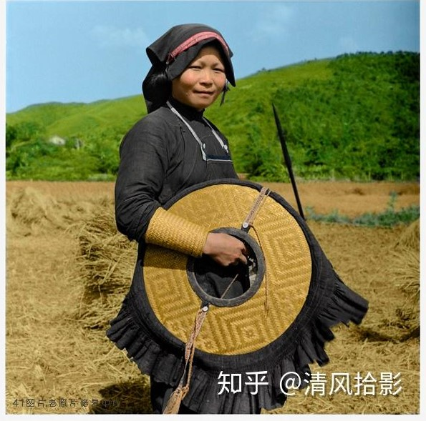
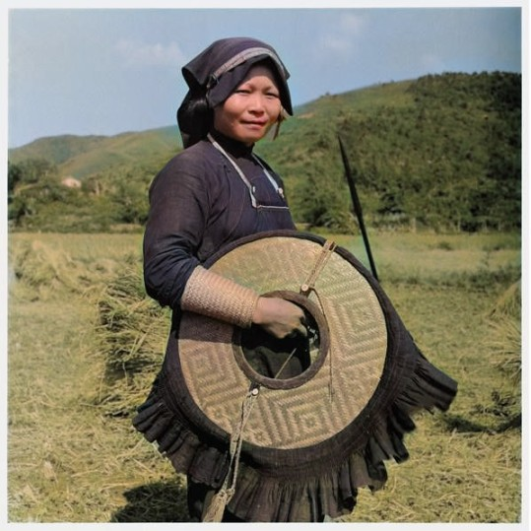
人工修复照片和ai修复照片对比
原图
人工着色
ai着色

Slide 6
01
基本原理
02
发展历程
basic conception
development history
03
主要问题
04
未来展望
main problems
Future outlook

Slide 7
基本原理
01
basic conception

Slide 8
黑白图像和彩色图像
black
colorful
黑白图像/灰度图像
彩色图像
由不同的灰度级别构成，每个像素的值表示图像中该点的亮度强度。灰度图像只有一个通道（单通道图像），每个像素的强度值通常介于 0 和 255 之间，其中 0 代表完全黑色，255 代表完全白色。灰度图像没有颜色信息，因此它只能呈现图像的亮度变化。
彩色图像是通过三种颜色通道的组合来表示的，通常为红色（R）、绿色（G）和蓝色（B）。每个通道的像素值也通常介于 0 到 255 之间，代表不同强度的颜色成分。通过调节这些通道的强度，可以生成各种颜色。在计算机视觉中，这种色彩模型被称为 RGB 模型。每个像素由三个值组成，这使得彩色图像通常是三通道的（RGB 图像）。

Slide 9
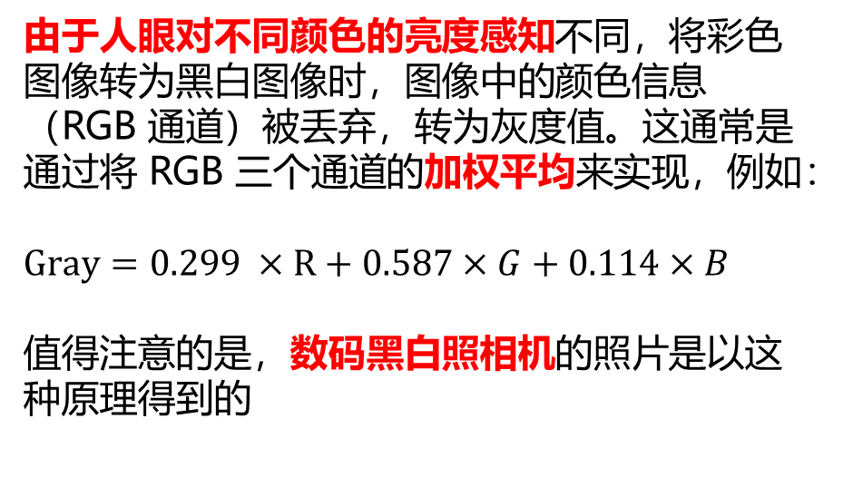
黑白照相机与彩色图像转黑白图像
黑白照相机
彩色图像转黑色图像
黑白胶片会根据场景中不同物体的反射特性生成不同的灰度值。不同颜色的物体反射的光强度不同，因此它们在胶片上的曝光效果也不同，最终形成不同的灰度级别。
此外它的感光元件通常对不同颜色的反应可能是固定的。例如，蓝色光源在黑白照片中通常表现为较亮，而红色光源可能表现为较暗
由于人眼对不同颜色的亮度感知不同，将彩色图像转为黑白图像时，图像中的颜色信息（RGB 通道）被丢弃，转为灰度值。这通常是通过将 RGB 三个通道的加权平均来实现，例如：
$Gray=0.299 ×R+0.587×G+0.114×B$
值得注意的是，数码黑白照相机的照片是以这种原理得到的
换句话说，对于同样的场景，生成的黑白图像也可能是不一样的，但也有很多相似之处

Slide 10
定义与基本步骤
黑白照片着色
是指将黑白照片（即仅包含亮度信息的图像）添加颜色的过程。这一过程通过将灰度图像中的不同区域赋予合适的颜色，模拟出原始彩色场景的外观。
图像分析
颜色映射
着色方法
细节调整
先分析图像中的不同区域（例如人物、背景、物体等），并基于这些区域确定哪些颜色是合适的。
通过参考历史数据、视觉常识或人工标注的方式，将每个灰度区域映射到合适的颜色
在黑白照片着色的过程中，需要仔细调整图像的颜色饱和度、亮度和对比度，确保整体效果自然且一致。
1.人工手动着色
2.自动化着色

Slide 11
发展历程
黑白照片着色
02
development history

Slide 12
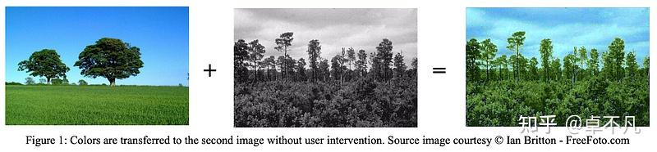
传统图像着色方法
基于规则的方法
色彩传播技术
这类方法使用人类预定义的规则对灰度图像进行自动着色。
这类方法利用图像中已知或参考区域的颜色信息，将颜色传播或扩散到图像的其他部分。

Slide 13
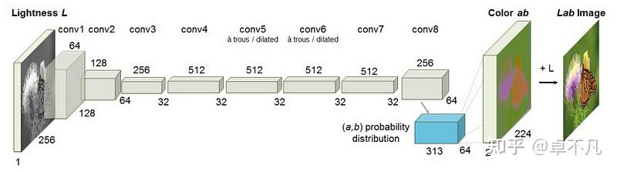
基于CNN的图像着色
CNN
在图像着色方面，CNN 可用于学习灰度图像与相应彩色图像之间的映射。
CNN着色原理图
学习特征表示 能够自动从图像中提取复杂的特征，如图像的边缘、纹理、形状
灰到彩的映射 CNN能够识别灰度图像中的特征(如物体的轮廓、背景的区域等），预测出相应的颜色
模型训练过程 需要大量的带标签数据进行训练,学会如何从灰度图像中预测出最可能的颜色分布

Slide 14
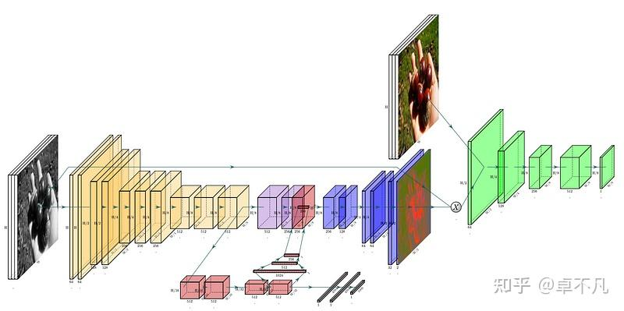
基于GAN的图像着色
GAN
在图像着色方面，GAN可用于生成高质量的着色效果，比传统方法生成的着色效果更逼真，更具视觉吸引力。
GAN着色原理图
高质量真实感 生成器会学习从灰度图像生成逼真的彩色图像，同时判别器会评估生成的彩色图像是否接近真实自动化自监督 无需标注的训练数据，通过对原始灰度图像和对应的彩色图像进行训练
结合语义信息 语义信息可以帮助模型更好地理解图像中的内容，从而生成符合对象类别特征的颜色。

Slide 15
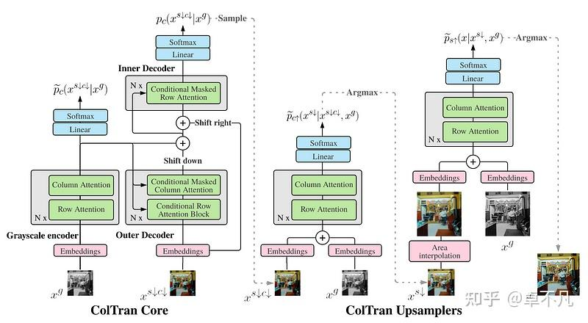
基于Transformer的图像着色
Transformer
CNN一直是图像着色的主力军。然而，在捕捉图像中的长距离依赖关系时，它们存在局限性。为了解决这个问题，研究人员正在探索Transformer架构。
Transformer着色原理图
捕捉距离依赖 不会局限于局部的像素区域，而是能够理解整个图像的整体布局和背景关系
全局色彩和谐 确保在为每个像素预测颜色时，不仅考虑该像素附近的区域，也关注到图像的全局上下文
逐步细化着色 首先在低分辨率下生成粗略的颜色方案，再通过多轮迭代逐步提升图像的分辨率和细节

Slide 16
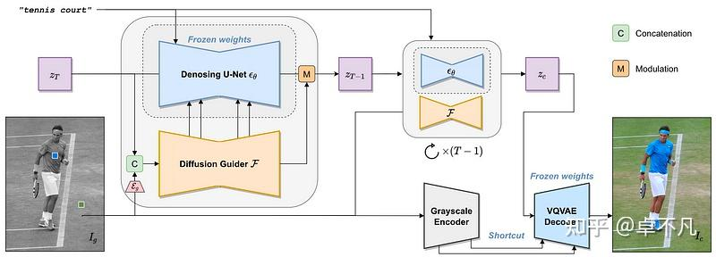
基于扩散模型的图像着色
扩散模型
扩散模型最近两年以其显著的成功在图像生成领域掀起了一场风暴。这些模型从随机噪声开始，逐渐完善去噪，最终生成逼真的图像。
扩散模型着色原理图
逐步去噪生成 从灰度图像出发，逐渐向目标彩色图像添加颜色信息,不断调整细节和色彩
保真色彩细节 逐步完善的过程捕捉细微的色彩变化,能够还原图像中的微妙色差，使最终的彩色化效果更加逼真
有条件的着色 可以根据用户提供的提示或文本描述等附加信息来控制着色的风格和色彩倾向

Slide 17
特点对比
方法 | 优点 | 缺点 | 适用情况
CNN | 计算效率高，易于训练，速度快 | 缺乏全局上下文建模能力 生成图像可能不自然 | 适用于快速生成基本的着色图像 但效果较为简单
GAN | 高质量的图像生成 细节丰富，生成多样性 | 训练不稳定，容易出现模式崩溃 难以优化 | 适用于高质量图像生成 尤其在细节和多样性要求较高时
Transformer | 强大的全局上下文建模能力 能够捕捉长程依赖 | 计算开销大，训练时间长 需要大量数据 | 适用于需要全局上下文和长程依赖的任务，如复杂的图像着色
扩散模型 | 高质量生成，训练稳定 细节丰富 | 计算资源消耗大，生成速度慢 | 适用于高质量图像生成 在细节和纹理要求较高的应用中

Slide 18
主要问题
这里可以输入你的课题题目
03
main problems

Slide 19
主要问题
01
图像“灰扑扑”？
02
颜色不一致？
这其实是图像饱和度不高的一种体现
AI上色模型一般为了防止颜色过于夸张，会降低饱和度
图像着色本质上是多模态问题，即同一张灰度图像可以有多种不同的着色方案。
不同的颜色可能也会在黑白照片中对应相同的灰度
03
缺乏细节和层次感？
04
颜色失真？
AI上色无法完全理解图像的细微层次，特别是对复杂光影和色彩反射的处理不够准确。
导致颜色没有丰富的色彩过渡。
AI 模型在生成图像颜色时，通常依赖于图像的局部特征（如亮度）
如果模型无法正确理解光照的影响，可能会生成不自然的颜色

Slide 20
未来展望
04
Future outlook

Slide 21
未来展望
自适应和个性化的着色模型
实时互动和自主修正能力
增强的现实感和细节处理
未来的AI着色系统将
更注重个性化和自适应
能够根据特定照片的风格
拍摄时期或地理位置
自主选择最佳的着色方案
通过引入物理引擎等手段
模型能够对光照强度、角度
以及物体材质
进行更加精准的建模。
而且在纹理和质感上
有更强的表现力
未来的着色AI
将实现与用户的实时互动
用户可以对上色效果实时调整例如微调颜色浓度
或选择特定色调

Slide 22
敬请批评指正，谢谢
THANKS FOR LISTENING, PLEASE COMMENT
刘亚宁，杨立鑫
2024年11月6日

